Slide 1

Momo Medical Eindpresentatie
Salah Abdulkader, Theo van den Berg, Roy Duivenvoorden, Nick Keereweer, Floris van Lingen

Slide 2
Inhoud
Definitief model
Gebruikte data
Features
Resultaten 1,5 uur
Resultaten 24 uur
Aanbevelingen
Vervolgstappen

Slide 3
Definitief model
Linear support vector machine/classifier
is een computer programma dat door middel van voorbeelden labels toewijst aan objecten.
Het model classificeert binair en heeft twee labels: inbed of uitbed

Slide 4
Gebruikte data (1)
5.677 CSV bestanden met 1,5 uur aan data ontvangen
Geknipt op 9 minuten voor dat iemand uit bed gaat en 1 minuut erna (5.677 situaties)
Geknipt op 10 minuten dat niemand uit bed gaat (5.677 situaties)
In totaal 11353 situaties voor de training en validatie van het model.

Slide 5
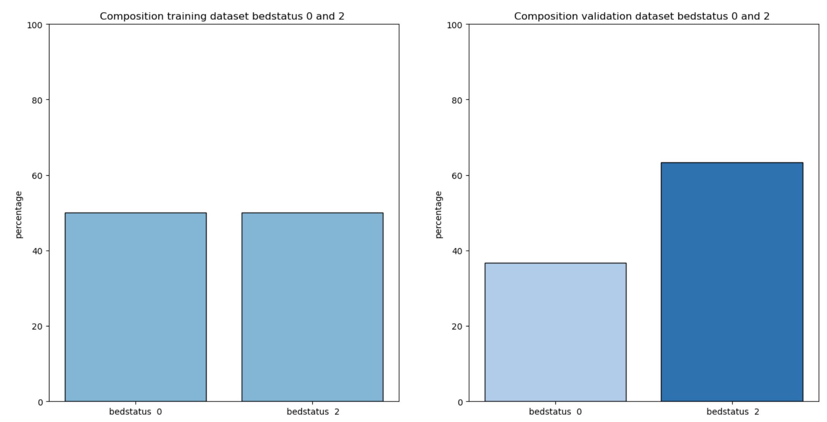
Gebruikte data (2)

Slide 6
Features
Het gemiddelde van alle 8 FSR sensoren (avg_column)
Het gemiddelde van FSR sensoren 0 en 1 (Left)
Het gemiddelde van FSR sensoren 2, 3, 4 en 5 (Middle)
Het gemiddelde van FSR sensoren 6 en 7 (Right)
De Bed status (bed_status2)
Variantie over 15 seconde berekent over de gemiddelde van alle FSR sensoren. (FSR_15s_variance)
De richtingscoëfficiënt van de huidige waarde van avg_column en die van 10 seconde ervoor (Slope)
De richtingscoëfficiënt van de features Left, Middle en Right worden berekend. Daarna vind de volgende berekening plaats: rc Left * rc Middle * rc Right* Slope (slopelmr*slope)

Slide 7
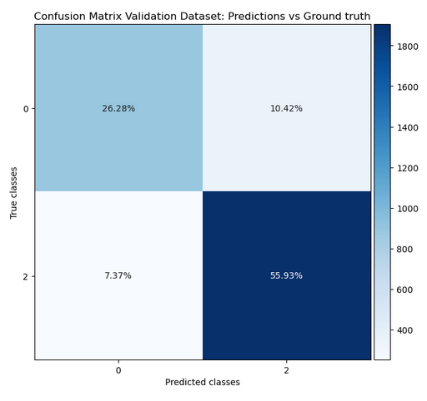
Confusion Matrix

Slide 8
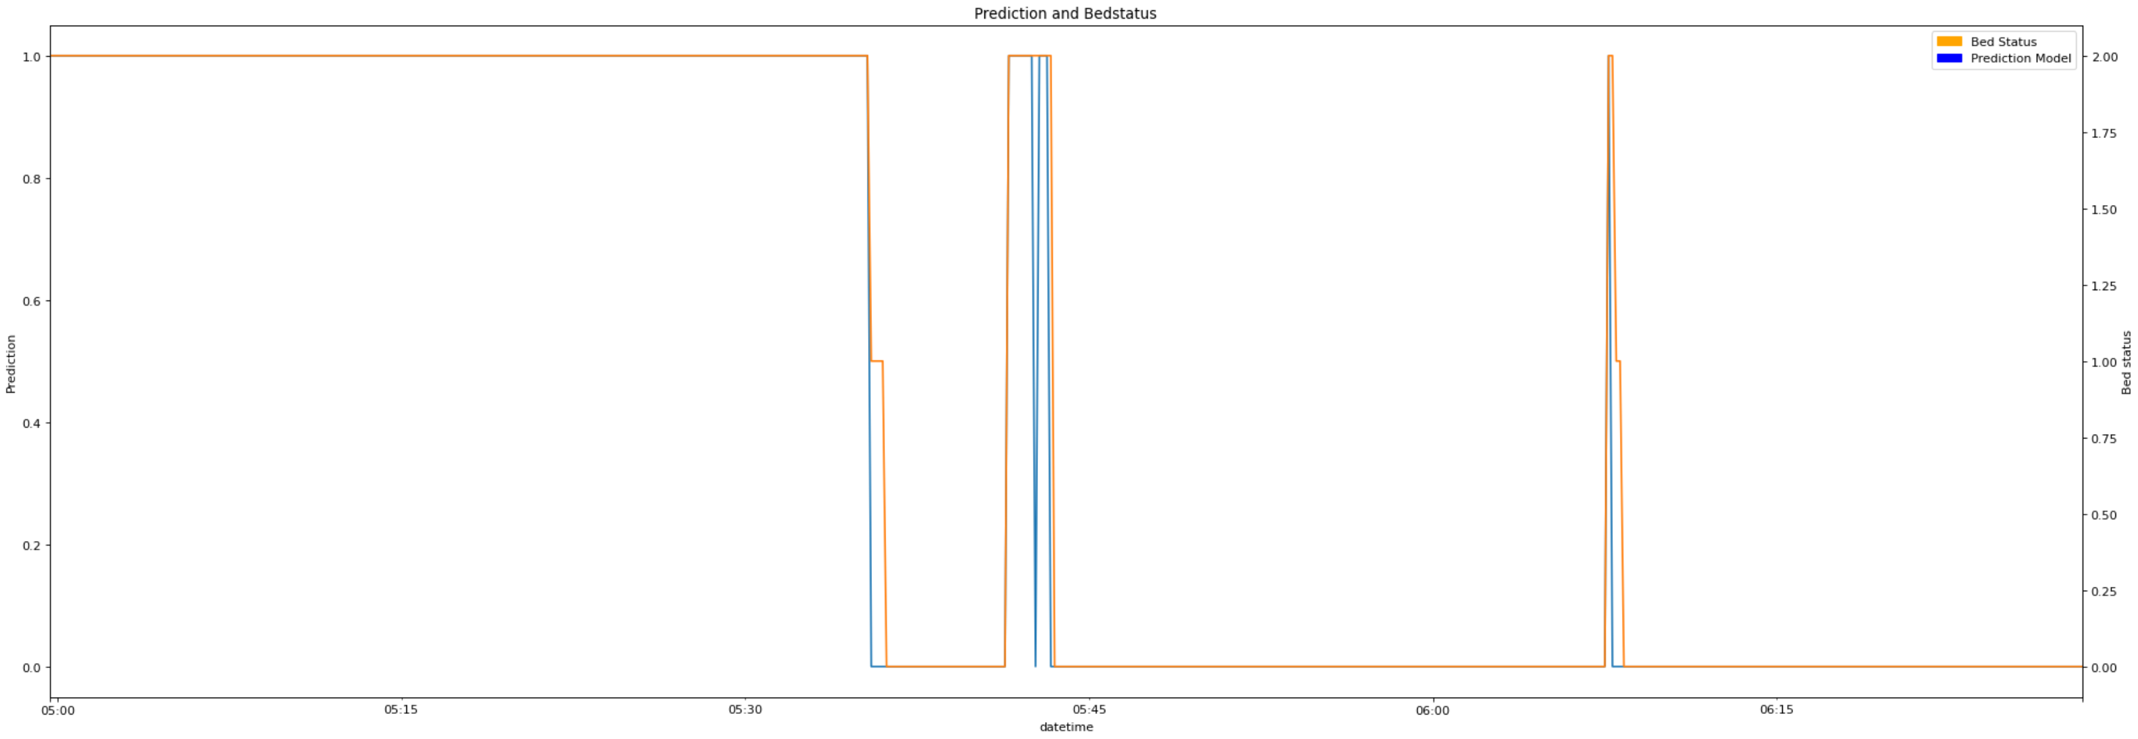
Resultaten 1,5 uur (1)

Slide 9
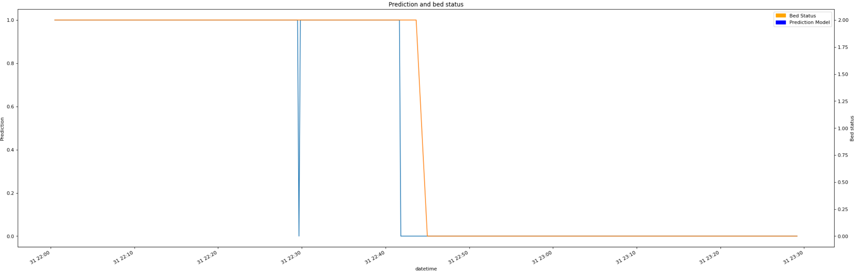
Resultaten 1,5 uur (2)

Slide 10
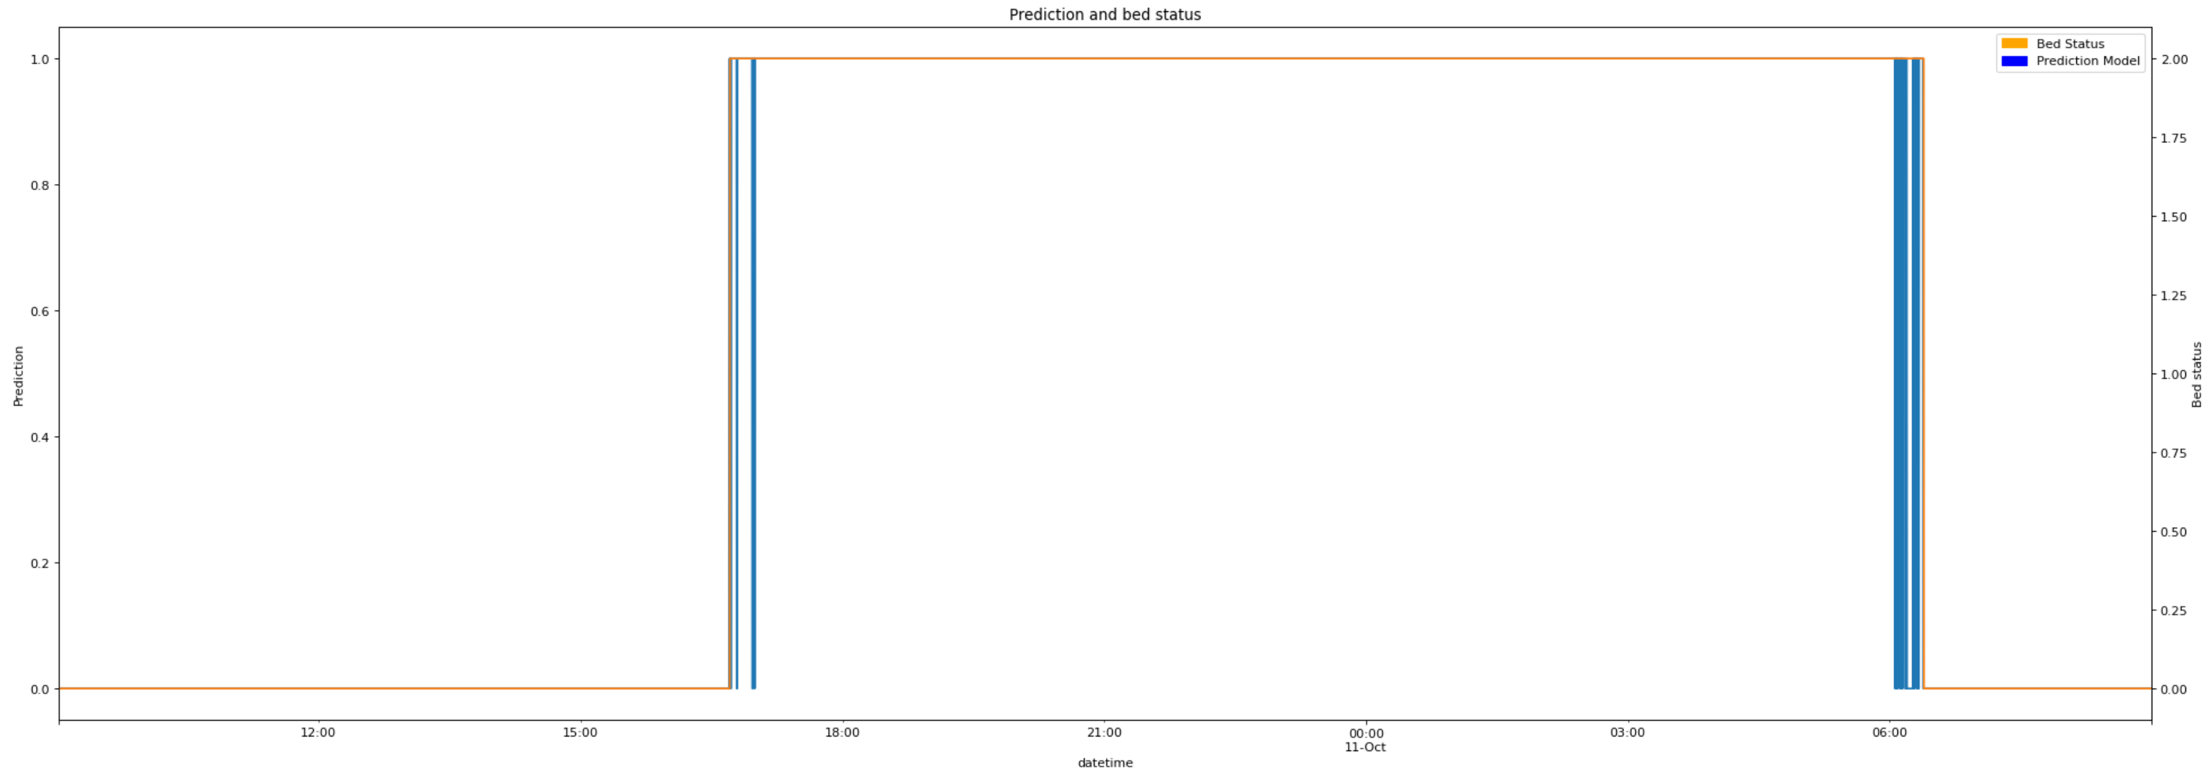
Resultaten 24 uur (1)

Slide 11
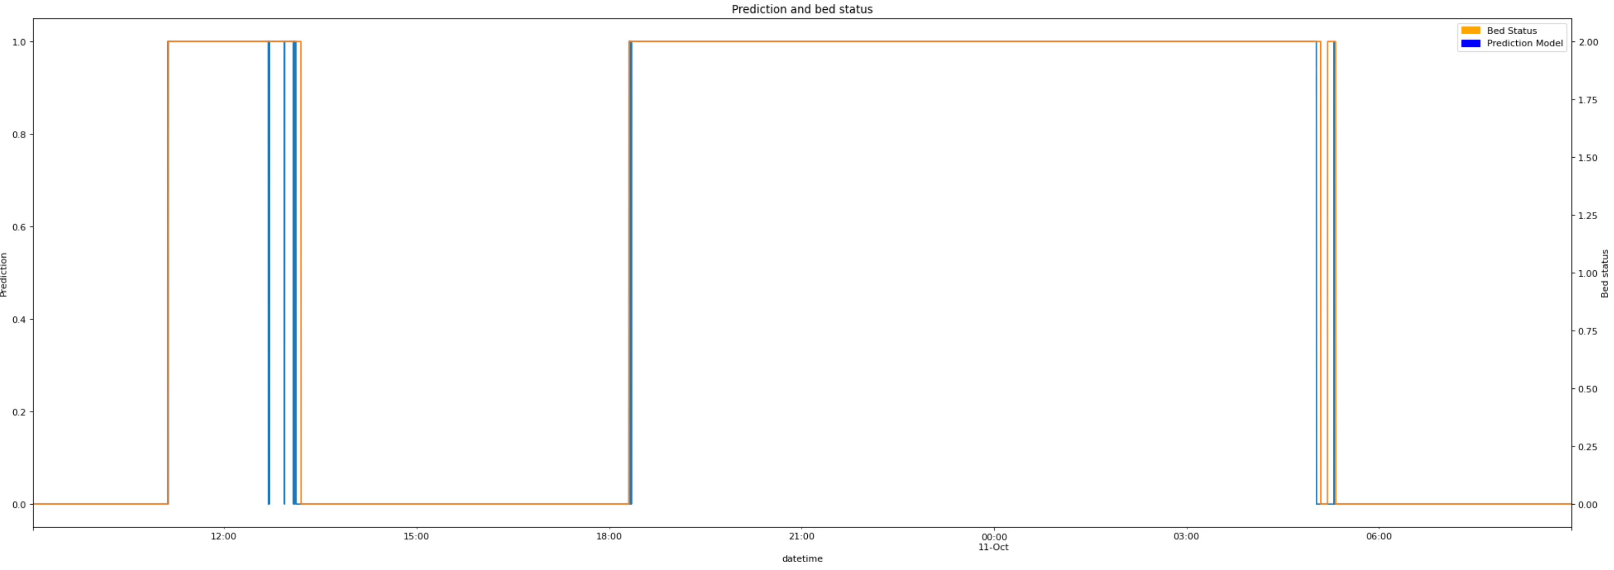
Resultaten 24 uur (2)

Slide 12
Aanbevelingen
Fouriertransformatie
Hartslag
Ademhaling
Neurale netwerken

Slide 13
Vervolgstappen
Overdrachtsdocument
Paper

Slide 14
Vragen

